Slide 1
Pets Hunter
Amanda Moura de Souza
Luiz Gustavo Mendes Santos
João Gabriel Perez Monteiro
Lucas Carvalho Peres
Pedro Lucas Machado Santos

Slide 2
Contexto do problema
Por que um programa para encontrar pets perdidos?
Muitos animais se perdem todos os anos
As pessoas não conhecem ferramentas eficientes para encontrar seus pets
Os animais perdidos e a carência desse tipo de ferramenta fez surgir o sistema "Pet Hunter".

Slide 3
O que percebemos com as entrevistas
01
02
03
04
Pessoas de todas as idades estão envolvidas!
Muitas pessoas estão dispostas a abrigar animais!
A maioria dos animais não possui identificação.
A maioria das pessoas não sabe como procurar.

Slide 4
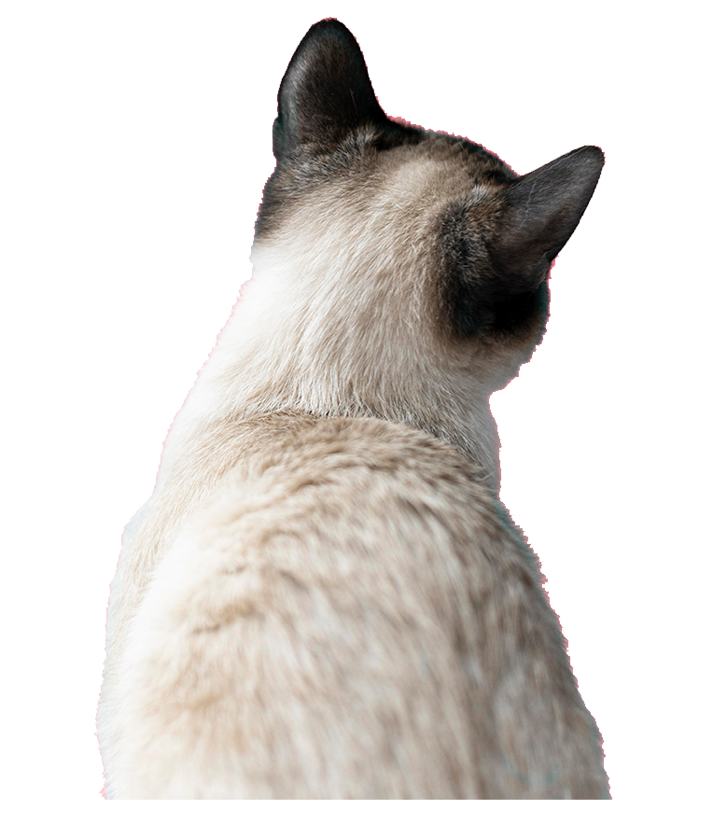
Oque vamos fazer
A proposta do sistema é criar um site simples e intuitivo para divulgar os animais que foram perdidos e achados. Nos definimos uma ordem de prioridade para as funcionalidades do site.

Slide 5
Funcionalidades com maior prioridade:
Registro de pets perdidos.
Area do site dedicada a divulgar os pets perdidos.
Pesquisa baseada na localização.
Registro de pets resgatados.
Área de contatos (de petshops e clínicas veterinárias ).

